Slide 1

버스 어때?
HOW ABOUT BUS?
국도교통 빅데이터 해커톤
황금 마티즈

Slide 2
INDEX
PROJECT GOAL
MAIN FUNCTION
TECHNICAL CHART

Slide 3
INDEX
PRODUCT TESTING
Q&A

Slide 4
PROJECT
GOAL
01

Slide 5



★
Project goal
안전운전 지침
위험도로 인지
운전 습관 반성

Slide 6
MAIN
FUNCTION
02

Slide 7

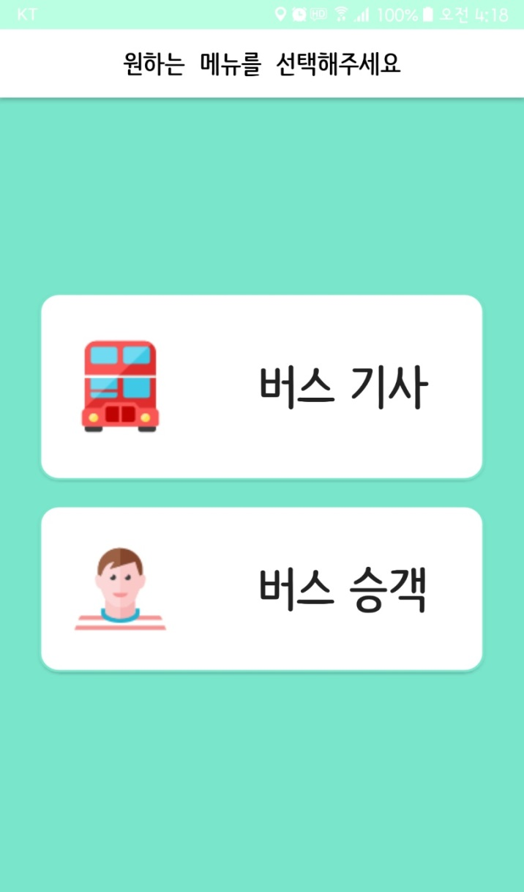
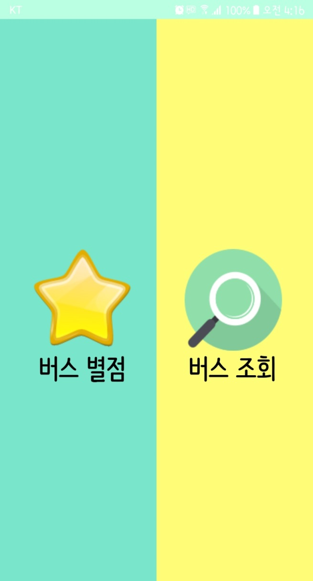
01
Application

Slide 8
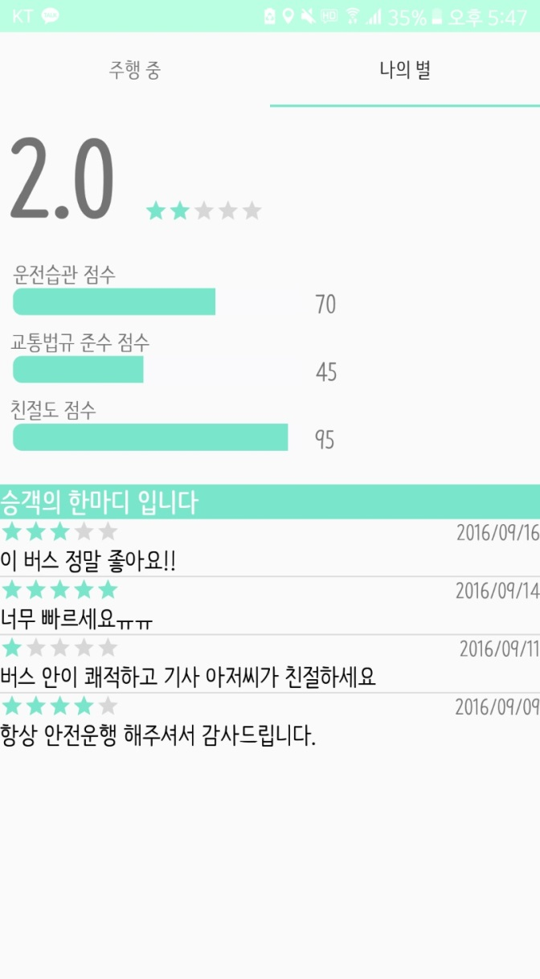
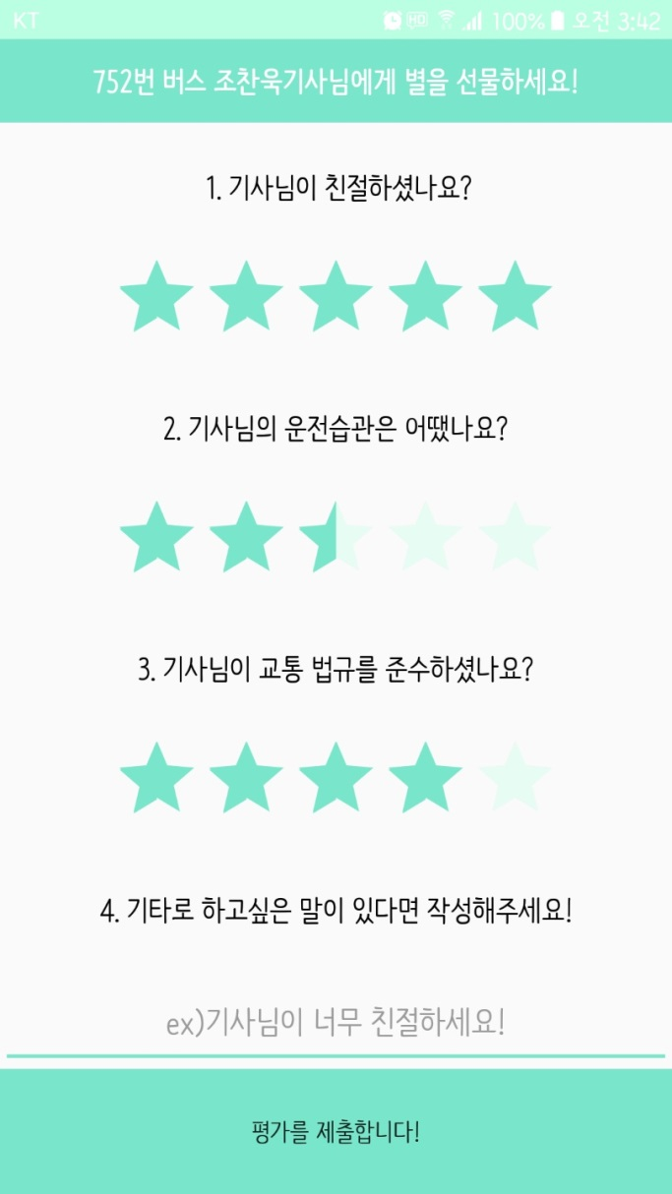
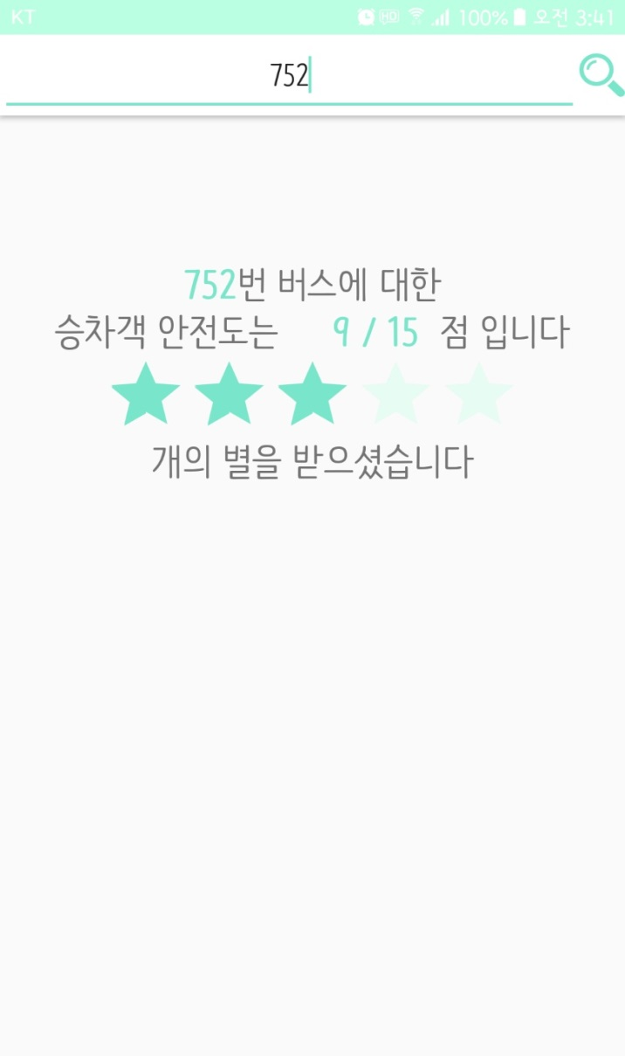
01
Application

Slide 9
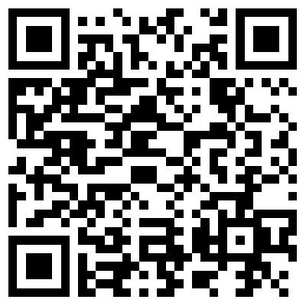
02
QR code
간편한 평가 과정
실제 승객의 데이터 수집

Slide 10
03
Web
https://goo.gl/K6TMBy

Slide 11
TECHNIC
CHART
03

Slide 12
DTG
위험운전
교통사고
driving technician
Android
Spark
버스기사, 자신의 평점 및 코멘트를 확인 가능
NoSQL기반 DB 서버(API 서버)
각종 데이터 저장(평점 포함)
실시간 쿼리 별 위험도로 판단
Client, 승객/기사 접근 분리
ElasticSearch
QR코드
passenger
.csv 파일
Kibana
FileBeat
Logstash
승객 대상, 버스 번호(기사) 평점 및 코멘트 가능
유형별 태그 추가하면 좋을 듯
#난폭함 #빠름 #에어컨 안틀어 줌 등
input된 파일을 필터링
Web, 버스회사 통계데이터 제공
실시간 데이터 확인

Slide 13
PRODUCT TESTING
04

Slide 14
QEUSTION
ANSWER
05

